Slide 1

Listing review score classification
Project 1 - Marianna Flores

Slide 2

Objetivo
Clasificacion Airbnb listings segun review_scores_rating
Dataset: propiedades en ciudades Estados Unidos.
Variables
Numericas
Categoricas
String

Slide 3
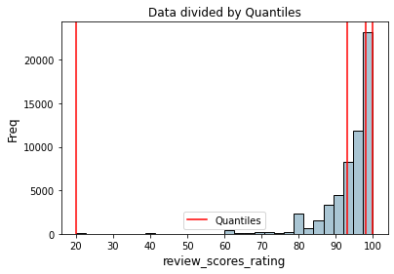
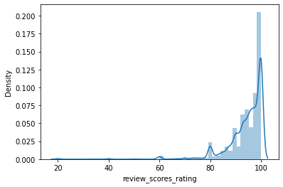
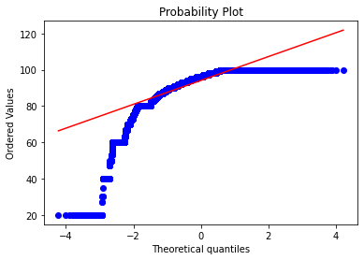
Datos
Notes:
Categorias: class 0: 20-93 | class 1: 93-98 | class 2: 98-100
Normality tests: Shapiro-Wilk test returned 0.701, D’Agostinos’s K^2 test returned 42838, and Anderson-Darling test 3633

Slide 4
Algoritmos
Parametrico
Stochastic Gradient Descent (SGD)
No parametricos
K – Nearest Neighbor (KNN)
Random Forest

Slide 5
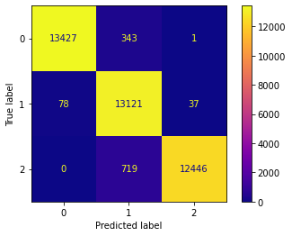
K-Nearest Neighbors
Accuracy 0.963
Precision > 0.91
Recall > 0.93
F1 score > 0.95

Slide 6
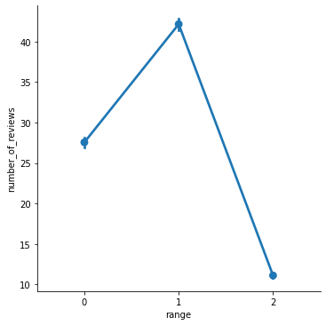
Resultados
Variables
Number of reviews 0.63
Bedrooms 0.25

Slide 7
Conclusiones
Complicacion de distribucion
solucionada con algoritmos
Relacion review_score_rating y
number_of_ratings beneficioso
Comportamiento datos review
score rating positivo

Slide 8
Recomendaciones
Sample mas variado
Encuesta y analisis sobre rating
completo de clients
Analisis variables mas significativas

